Slide 1

Комплекс мероприятий
по реализации проекта
«ЕДИНАЯ МОДЕЛЬ профориентации
«Билет в будущее»
в 2026 году

Slide 2
ЕДИНАЯ МОДЕЛЬ ПРОФОРИЕНТАЦИИ «БИЛЕТ В БУДУЩЕЕ»
2019 – 2024
НП «ОБРАЗОВАНИЕ»
2025 – 2030
ФП «УСПЕХ КАЖДОГО РЕБЕНКА»
2019-2024 – проекты «Билет в будущее»,
ПроеКТОрия
С 01.09.2023 – внедрение Единой модели
профориентации
ФП «ПРОФЕССИОНАЛИТЕТ»
Реализация Единой модели профориентации «Билет в будущее
НП «МОЛОДЕЖЬ И ДЕТИ»

Slide 3









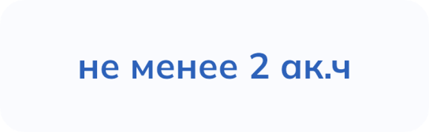

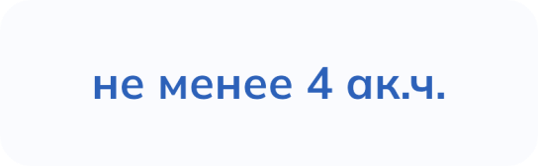

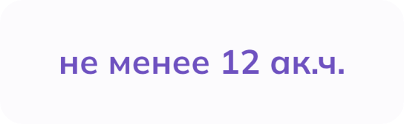
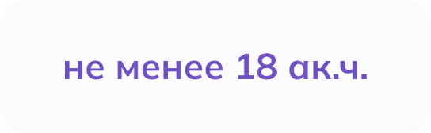


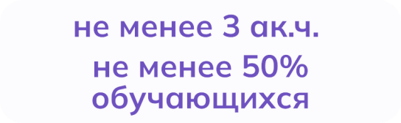
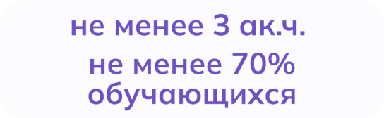



УРОВНИ И НАПРАВЛЕНИЯ ЕМП«БИЛЕТ В БУДУЩЕЕ»
Не реализуется
в Московской области
Основной уровень –
280 школ
Продвинутый уровень – 540 школ
Распоряжение МОМО от 01.08.2025 №Р-680
2378 предпрофессио-нальных классов/ групп в 2025-2026 уч.году

Slide 4
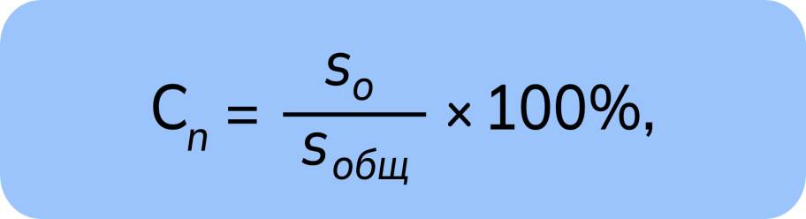
Целевой показатель ФП «Профессионалитет»:
Доля обучающихся, охваченных комплексом профориентационных мероприятий в рамках
Единой модели профориентации,
от общего количества обучающихся 6-11 классов
Комплекс профориентационных мероприятий:
Курс занятий «Россия – мои горизонты»
Профориентационные онлайн диагностики
Профессиональные пробы
Мероприятия профессионального выбора (экскурсии, мастер-классы, фестивали, выставки, конкурсы, дни открытых дверей и др.)
Профориентационные мероприятия в рамках урочной и внеурочной деятельности, дополнительного образования
Просветительская деятельность с родителями (законными представителями)
Профильное / предпрофессиональное образование
Профессиональное обучение
S_{о} – численность обучающихся 6-11 классов
образовательных организаций,
реализующих образовательные
программы ООО и СОО, охваченных
комплексом профориентационных
мероприятий в рамках ЕМП, (тыс. чел.)
S_{общ} – общая численность обучающихся
6-11 классов образовательных
организаций, реализующих
образовательные программы ООО
и СОО, (тыс. чел)
n – отчетный месяц (n1, n2, n3... nj).
Методика расчета Показателя утверждена Приказом Минпросвещения России
от 13.12. 2024 № 879.
Федеральный оператор – ФГП.
Региональный оператор – КУРО.

Slide 5
ИТОГИ ДОСТИЖЕНИЯ ЦЕЛЕВОГО ПОКАЗАТЕЛЯ
В МОСКОВСКОЙ ОБЛАСТИ В 2025 ГОДУ
490 529
обучающихся 6-11 классов (на 01.01.2025 по ОО-1)
255 645
обучающихся 6-11 классов прошли основные / дополнительные онлайн-диагностики на ЕЦП https://bvbinfo.ru/ и получили рекомендации по образовательно-профессиональному развитию
248 978
обучающихся 6-11 классов приняли участие в мероприятиях профессионального выбора (на платформе ЕЦП https://bvbinfo.ru/)

Slide 6
Мероприятия профессионального выбора
в московской области в 2025 году
155 870
обучающихся 6-11 классов, принявших участие в экскурсиях на площадках предприятий-партнеров
индустриальных и социальных партнеров
456
обучающихся 6-11 классов, принявших участие в профессиональных пробах
27 152
(211 промышленных предприятий, строительство, агрокомплексы; 245 организаций непроизводственной сферы (здравоохранение, ЖКХ, МВД, МЧС, культура, СМИ, сфера услуг и сервис, образование)

Slide 7






ЦЕЛЕВЫЕ ПОКАЗАТЕЛИ ПРОЕКТА на 2026 ГОД
основные диагностики
январь-март
252 527
обучающихся 6-11 классов
мероприятия профессионального выбора – январь-декабрь
252 527
обучающихся 6-11 классов
дополнительные диагностики январь-май
126 264
обучающихся 6-11 классов
профессиональное обучение – 2025/2026 учебный год
2 816
учащихся 8-11 классов (1%)
повышение квалификации по программам профориентации
4 203
педагогов-навигаторов
участие в проекте
8 406
педагогов-навигаторов

Slide 8




Профориентационные онлайн-диагностики
Основная диагностика
январь-март
МОИ ИНТЕРЕСЫ с 18.09.2025
6,8,10 кл.
МОИ КАЧЕСТВА с 22.01.2026
Не менее 50% от общего количества обучающихся 6-11 классов
7,9,11 кл.
МОЙ ПРОФИЛЬ с 18.09.2025
МОИ ОРИЕНТИРЫ с 22.01.2026
Дополнительная диагностика
январь-май
с 09.10.2025
Не менее 25% от общего количества обучающихся 6-11 классов
6-7,8-9,10-11 кл.
сентябрь
октябрь
ноябрь
декабрь
январь
февраль
март
апрель
май
Диагностики I полугодия
осенний цикл
Диагностики II полугодия
весенний цикл

Slide 9
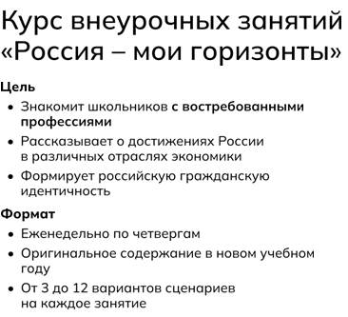
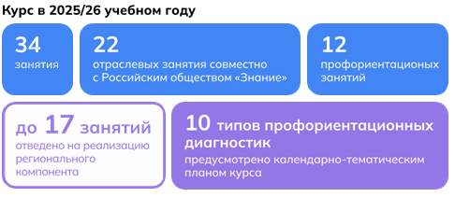

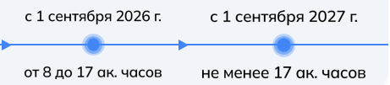
Региональный компонент РМГ:
познакомить школьников с востребованными профессиями на региональном рынке труда
рассказать о достижениях Московской области в различных отраслях экономики
мотивировать на получение образования и дальнейшую работу в регионе.

Slide 10
Показатели эффективности деятельности ОО «Единая модель профориентации «Билет в будущее» (Р3) – max 1,4
Распоряжение МОМО от 30.12.2025 №Р-1090
Критерии | Кол-во баллов | Источник данных
прохождение профориентационных онлайн диагностик Верифицированными участниками проекта ЕМП «Билет в будущее» (не менее 50% от общего количества обучающихся 6-11 классов в ОО) | 0,5 | Отчет на платформе crm.bvbinfo.ru
Посещение участниками проекта ЕМП «Билет в будущее» профориентационных мероприятий на площадке предприятий-партнеров (не менее 30% от общего количества обучающихся 6-11 классов в ОО) | 0,3 | Отчет на платформе crm.bvbinfo.ru
Посещение участниками проекта ЕМП «Билет в будущее» профессиональных проб на площадках СПО, ВО, технопарков, кванториумов (не менее 25% от общего количества обучающихся 8-11 классов в ОО) | 0,3 | Отчет на платформе crm.bvbinfo.ru
Реализация направления «Профессиональное обучение» (не менее 1 % обучающихся, охваченных профессиональным обучением в объеме не менее 56 часов, от общего количества обучающихся в 8-11 классах ОО) | 0,3 | Приказ о зачислении на профессиональное обучение в 2025-2026 уч.г. (с приложением Лицензии / договора на профобучение)

Slide 11
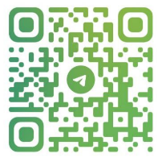
Спасибо за внимание!
Телеграм-канал ЕМП «Билет в будущее» МО
https://t.me/bvb_mo

